Slide 1
Турнир
географов

Slide 2
Правила игры
В игре участвуют обучающиеся 7-8-х классов.
Турнир состоит из 6 раундов.
В 1 раунде задания выполняются командами по очереди.
2,3,4,5 раунды задания выполняются командами одновременно.
6 раунд - решающий.
Правильный ответ 1 балл.

Slide 3
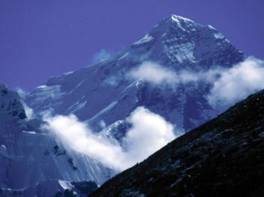
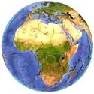
1 Раунд
Самая высокая точка земной поверхности
(г. Джомолунгма 8 848 м)
Самый жаркий материк
(Африка)
Самая глубокая впадина Мирового океана
(Марианская 11 022 м)
Самая большая пустыня мира
( Сахара)

Slide 4
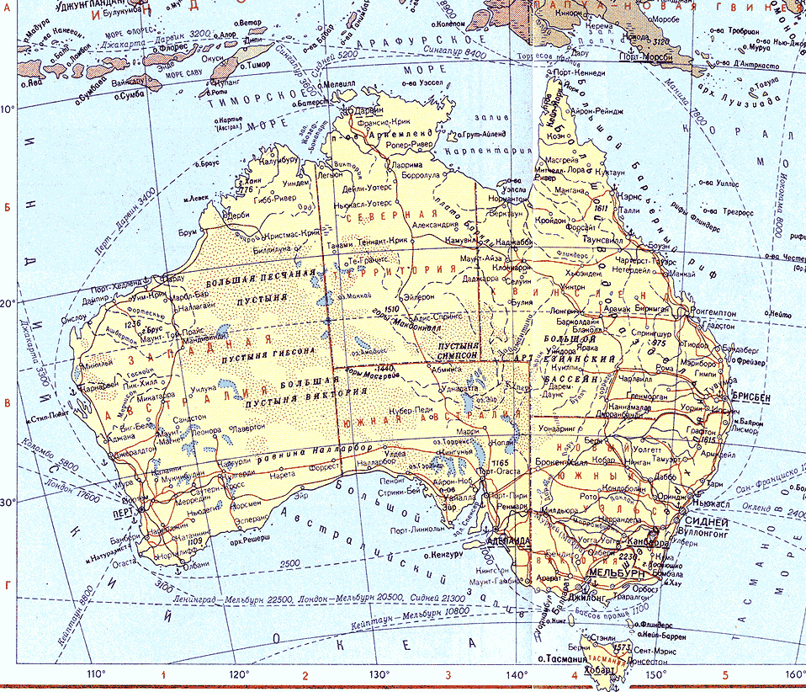
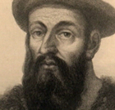
Какое государство занимает весь материк
(Австралийский Союз)
Самый большой остров в мире
( о. Гренландия)
Кто осуществил первое кругосветное путешествие
( Фернан Магеллан
1521-1524 гг)
Самое крупное озеро
(Каспийское море-озеро 371 000 км²)

Slide 5
Самое мощное течение в мире
(течение Западных ветров)
Самое маленькое по площади государство в мире
(Ватикан- 0,44 км²)
Самая маленькая птичка
( колибри)
Самая большая змея в мире
( анаконда)
Куда дуют пассаты
(в сторону экватора)

Slide 6
Самый холодный материк
(Антарктида)
В какой природной зоне мы живем
(смешанные и широколиственные леса)
Самая высокая точка России
(г. Эльбрус – 5 642м)
К бассейну какого океана принадлежит Черное море
( Атлантического океана)

Slide 7
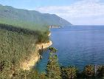
Самое глубокое озеро в мире
( озеро Байкал – 1 620 м)
Какое млекопитающее рождает самого маленького детеныша
(кенгуру - 80 гр.)
Какие горы называют «медными»
(г.Анды, «анта» на языке инков – «медь»)
Самая длинная река
(река Нил – 6 671 км)

Slide 8
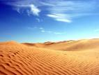
2 Раунд
Перед Вами географические объекты. Один из них лишний. Какой именно?
Мадагаскар, Ява, Новая Гвинея, Сомали
Альпы, Драконовы, Анды, Сахара
Саргассово, Нил, Нигер, Дунай
(п-ов Сомали,
пустыня Сахара,
Саргассово море)

Slide 9
3 Раунд
Перед Вами названия горных систем. Все они стоят в порядке уменьшения высоты. В порядке допущена ошибка. Необходимо поменять названия местами.
Анды, Гималаи, Кордильеры, Атлас
(Гималаи- 8 848м (Евразия),
Анды – 6 960м (Южная Америка),
Мак-Кинли -6 194м (Северная Америка),
Атлас- 4 165м (Африка)

Slide 10
4 раунд
Перед Вами названия проливов
Магелланов
Берингов
Баб-эль-Мандебский
Босфор
Ла-Манш
А) Какие проливы соединяют два океана?
А) 1,2 (Атлантический и Тихий, Северный Ледовитый и Тихий)
Б)Какой пролив отделяет два полуострова?
Б) 3 (Аравийский и Сомали)
В) Какой пролив разъединяет два материка?
В) 2 (Евразию и Северную Америку)
Г) Какой пролив разъединяет две европейские страны?
Г) 5 (Великобританию и Францию)
,

Slide 11
5 раунд
Перед Вами название морей:
Белое море
Желтое море
Черное море
Красное море
Необходимо расположить их согласно географическому положению с севера на юг
(1, 3, 2, 4).

Slide 12
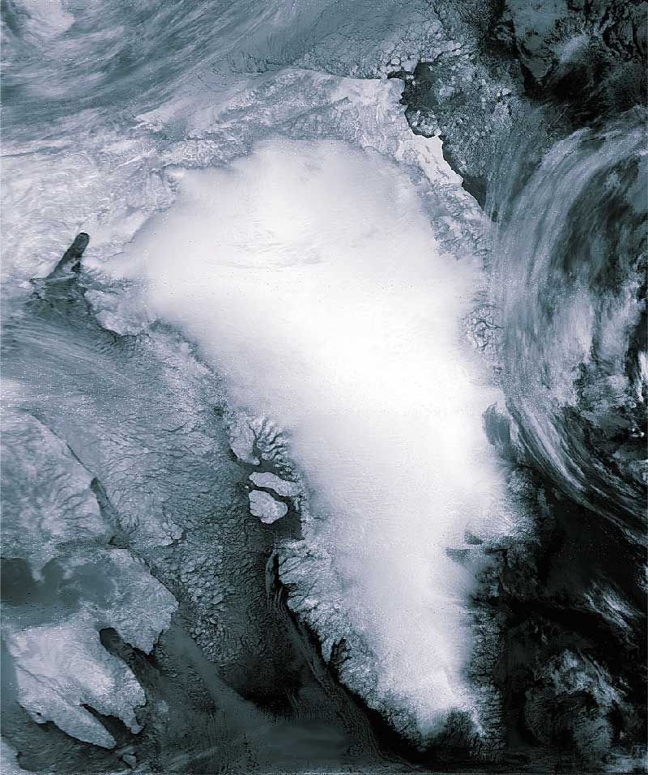
6 раунд
Из букв, которые входят в состав слова
«Гренландия»,
Нужно составить как можно больше слов, обозначающих названия географических объектов.

Slide 13
А пока жюри решает…
В каждом из приведенных слов нужно поставить буквы так, чтобы получилось название города или реки:
ДНО
РУКА
ИГРА
МУАР
ВЕКИ

Slide 14
Поздравления
победителям!

